Slide 1
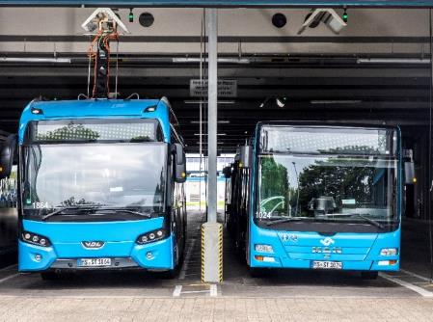
Arbeiten an Omnibussen mit Hochvoltsystemen
Sensibilisierung für Fahrtätigkeiten
an HV-Bussen (Stufe HV-Bus-F)
Autor, Veranstaltung
Notes:
Muster-Folien sind auf die betrieblichen Gegebenheiten anzupassen.
Fahrzeugspezifische Folien anpassen auf die im Unternehmen vorhandenen Fahrzeuge

Slide 2
Inhalt
Alternative Antriebe
Was bedeutet „Hochvolt“?
Neue Gefahrenpotentiale
Kennzeichnung HV-Komponenten
Bedienelemente am Fahrerarbeitsplatz
Laden eines HV-Busses
Ausfallsicherheit
Abschleppen
Vorgehensweise bei Unfall oder Störung
Wirkung des elektrischen Stroms
Verhalten bei Unfällen
Notes:
Inhaltsübersicht
Dauer ca. 15 Minuten

Slide 3
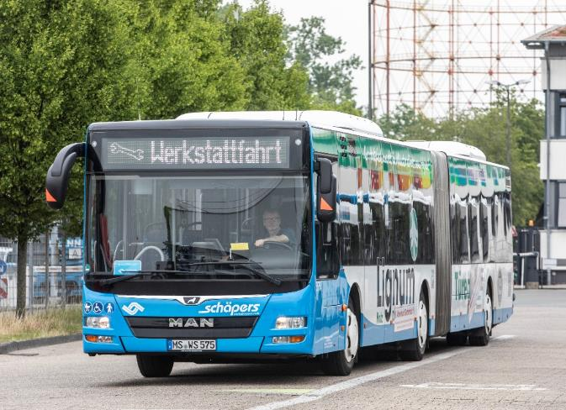
Alternative Antriebe
Alternative Antriebe im Nahverkehr
Gesetzliche Vorgaben und Vorschriften
Weniger (keine) Abgasemissionen
Geringere Lautstärke
Energieeffiziente Mobilität
Hybrid-, Batterieelektrische und Brennstoffzellen-Busse
Omnibusse mit Hochvoltsystemen
Notes:
Kurze Einführung ins Thema
Warum ist diese Unterweisung erforderlich?
Im ÖPNV werden verstärkt Omnibusse mit Hochvoltsystemen eingesetzt.
Hybrid-, Batterieelektrische und Brennstoffzellen-Fahrzeuge benötigen höhere Spannungen.
=> Begriff für hohe Spannungen in der Kfz-Technik: Hochvolt, wird auf den folgenden Folien noch erläutert.

Slide 4
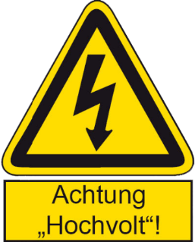
Definition „Hochvolt in Kraftfahrzeugen“
Hochvolt:
Bezeichnet Spannungen in der Automobiltechnik:
Wechselspannungen zwischen 30V AC und 1.000V AC
und
Gleichspannungen zwischen 60V DC und 1.500V DC
Hochvolt (Automobil) ≠ Hochspannung (öffentliches Netz/Industrie)
Notes:
Die Spannungsgrenzen sind in der DGUV Information 209-093 festgelegt.
Unterschied zum öffentlichen Netz Hochvolt ⬄ Hochspannung verdeutlichen.
Hochvolt gilt nur im Kfz-Bereich, Hochspannung im öffentlichen Stromnetz (und ist viel höher).

Slide 5
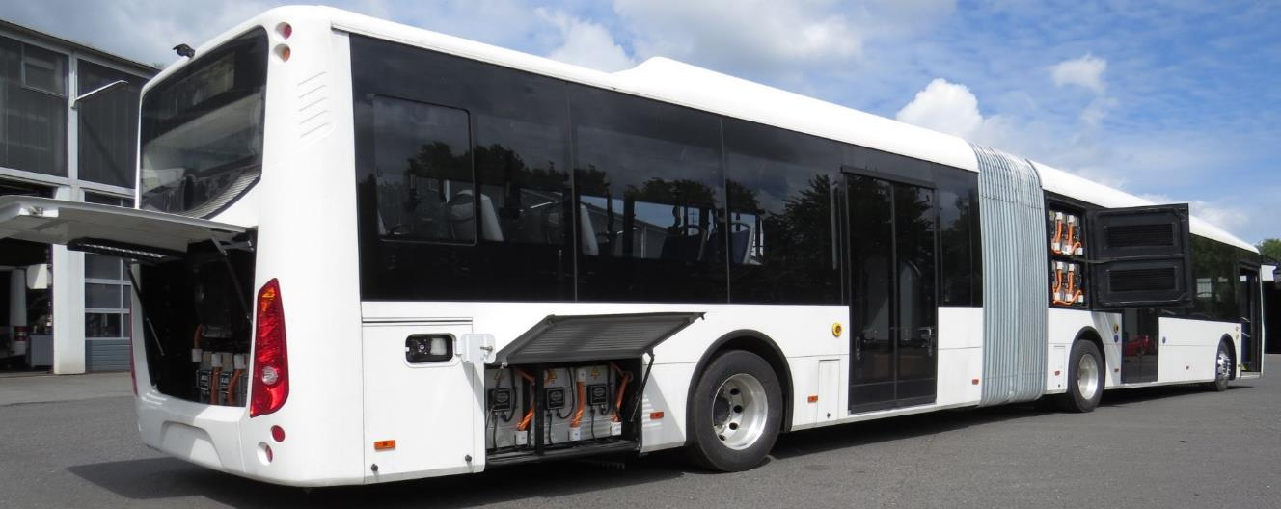
Neue Gefahrenpotentiale
Hybrid- und Elektrobusse unterscheiden sich äußerlich nicht von anderen Bussen.
HV-Komponenten können sich hinter jeder Wartungsklappe, an den Rädern oder auf dem Fahrzeugdach befinden => keine selbstständigen Reparaturversuche.
Notes:
An welchen Orten besteht die Gefahr eines Stromunfalls?
Hochvolt-Komponenten können sich auf dem Dach oder auch in den Seitenfächern und an/hinter den Rädern befinden.
Fahrer sollen selbst keine Reparaturversuche unternehmen!
Es soll hier auch gezeigt werden, dass eine Produktschulung für jeden neuen Fahrzeugtyp für das Personal erforderlich ist, um gefährdete Bereiche einschätzen zu können.

Slide 6
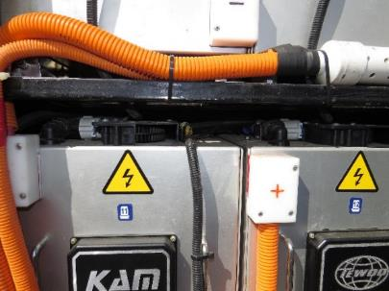
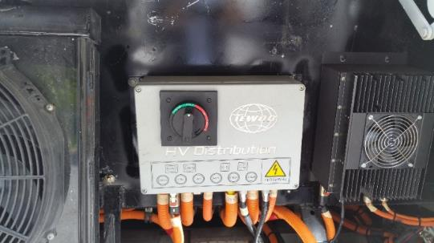
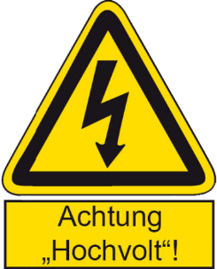
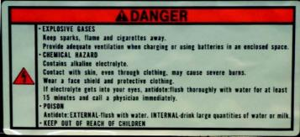
Kennzeichnung von HV-Komponenten
Notes:
Beispiele für HV-Kennzeichnungen
HV-Komponenten verfügen über den HV-Blitz + ggf. mehrsprachige Hinweise, Leitungen sind Orange
HV-Komponenten nicht berühren!

Slide 7
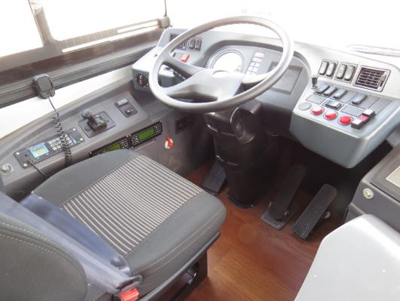
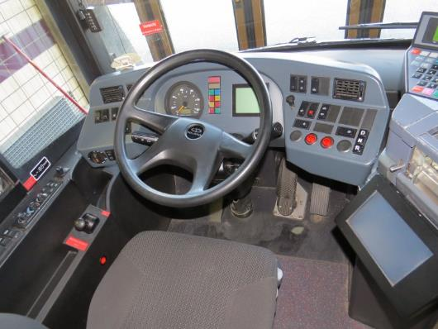
Bedienelemente am Fahrerarbeitsplatz
Der Fahrerarbeitsplatz eines HV-Busses unterscheidet sich nur geringfügig durch geänderte Kontrollleuchten, Anzeigeinstrumente und ggf. einen zusätzlichen HV-Not-Aus von dem konventioneller Fahrzeuge.
Notes:
Herstellerangaben beachten
Fahrerarbeitsplatz nahezu unverändert. Ggf. neue Kontrollleuchte HV-System („Ready“-Leuchte), Anzeigeinstrumente, SOC, Reichweite, Energiefluss,…
Ggf. Not-Aus-Schalter für HV-System am Fahrerarbeitsplatz

Slide 8
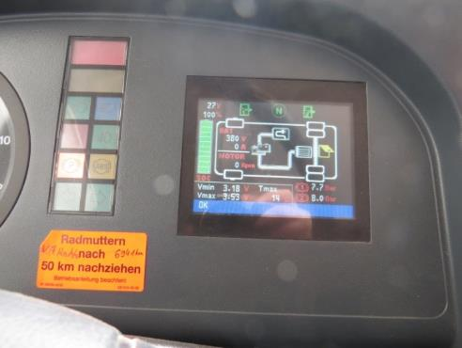
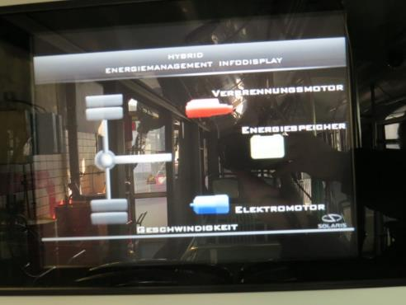
Anzeigeinstrumente
Der Fahrerarbeitsplatz enthält vor allem bei seriellen Hybridfahrzeugen sowie Elektrobussen eine weitere Anzeige, die den Ladezustand des Energiespeichers sowie eine Restreichweite anzeigt.
Neuer Begriff:
SOC (State-Of-Charge) = Ladezustand der Batterie
„Ok“ oder „ready“ zeigen Fahrbereitschaft an
Notes:
Herstellerangaben beachten
Fahrerarbeitsplatz nahezu unverändert.
SOC=Ladezustand der Batterie (wie Tankuhr)

Slide 9
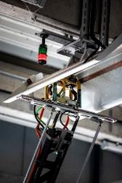
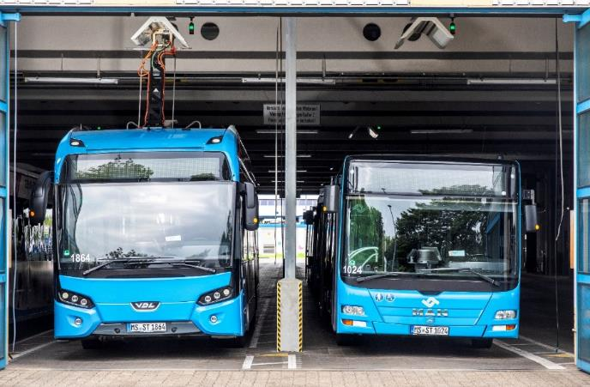
Lademöglichkeit für HV-Busse I
Stromabnehmer
Ladestation für schnelles Laden
Erkennt korrekte Ladeposition und informiert das Fahrzeug darüber
Vollautomatischer Ladevorgang (Verbinden, Starten, Beenden)
Ladevorgang kann bei Bedarf vom Fahrer unterbrochen werden
Ladestation kann innerhalb von 100ms abgeschaltet werden
Ein- und Aussteigen während des Ladevorgangs möglich
Notes:
Herstellerangaben!
Volvo Serieller Hybrid verwendet Pantograph => Schnellladen mit hoher Leistung
Vollautomatisch = kein Eingriff vom Fahrer notwendig

Slide 10
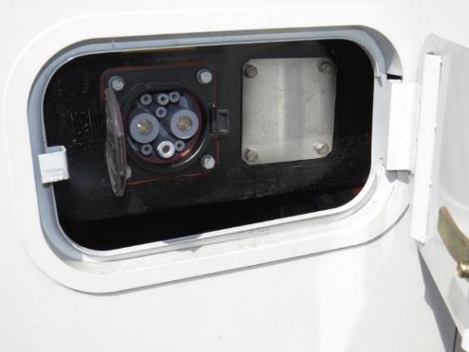
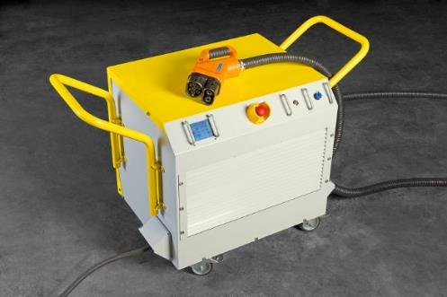
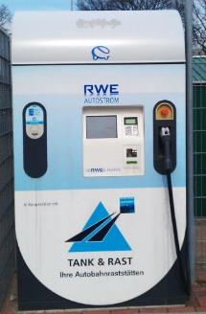
Lademöglichkeiten von HV-Busse II
Laden erfolgt über mobile oder festinstallierte konduktive Ladestation.
Fahrer hält an Endhaltestelle und steckt das Ladekabel in die Fahrzeugbuchse.
Ladevorgang kann bei Bedarf vom Fahrer unterbrochen werden.
Ein- und Aussteigen während des Ladevorgangs möglich.
Ladeleistung ist begrenzt
Foto: Sileo GmbH
Notes:
Herstellerangaben beachten!
Ladekabel darf gesteckt werden.
Ladeleistung geringer als beim Pantograph, dafür längere Standzeit an Endhaltestelle.

Slide 11
Ausfallsicherheit
Bei Fahrzeugen mit einem parallelen Antriebskonzept kann bei einem totalen Ausfall des Hybridsystems der Bus wie ein konventionelles Fahrzeug mit Automatikgetriebe betrieben werden.
Die Rückgewinnung von Bremsenergie und das Unterstützen des Verbrennungsmotors mit der E-Maschine sind dann jedoch nicht mehr möglich. Dies wirkt sich negativ auf den Kraftstoffverbrauch aus.
Elektrobusse und serielle Hybridfahrzeuge können beim Ausfall des HV-Systems die Fahrt nicht fortsetzen.
HV!
Notes:
Paralleler Hybrid kann auch ohne HV-System weiterfahren => höherer Kraftstoffverbrauch
Serieller Hybrid und Batterieelektrischer Bus kann bei Störung im HV-System nicht weiterfahren => Abschleppen ist erforderlich.
Fahrer erkennt Störung durch Aufleuchten einer Kontrollleuchte in den Instrumenten.

Slide 12
Abschleppen
Das Abschleppen eines Hybridbusses ist prinzipiell möglich.
Grundsätzliche Vorgehensweise (Herstellervorgaben beachten!):
Getriebe in Leerlaufstellung (Taste N) schalten
Ggf. Verbindungskabel zwischen Steuerung und Getriebe an der Steuerung ausstecken.
Bei Getriebeschäden: Gelenkwelle oder Steckwelle der angetriebenen ausbauen.
Ohne Getriebeschaden kann das Fahrzeug auch mit Gelenkwelle abgeschleppt werden.
Max. 10km mit max. 30km/h
Notes:
Herstellervorgaben beachten.
Hier ist nur die allgemeine Vorgehensweise beschrieben.
Idealerweise erfolgt der Abtransport eines havarierten Busses auf einem Plateaufahrzeug.
Abschleppen von Fahrzeugen mit Radnabenmotoren nicht empfohlen.

Slide 13
Vorgehensweise bei Unfall oder Störung
Das HV-System kann wie folgt abgeschaltet werden (abhängig vom Fahrzeugtyp):
Bei einem Unfall schaltet das HV-System i.d.R. automatisch ab und baut hohe Spannungen innerhalb von 5 Sekunden ab.
Zusätzlich den HV-Not-Aus (entweder am Fahrerarbeitsplatz oder auch hinter Wartungsklappe) betätigen.
24V-Bordnetz deaktivieren.
Bei schweren Beschädigungen des Fahrzeugs und offenliegenden HV-Komponenten und HV-Leitungen diese niemals berühren und Fahrgäste warnen.
Löschen von HV-Batteriebränden nicht mit Feuerlöscher durchführen. => Feuerwehr rufen!
Notes:
Bei kleinen Unfällen Werkstatt benachrichtigen, so dass eine Elektrofachkraft für HV-Busse zum Fahrzeug geschickt werden kann.
Rettungskräfte, die bei schweren Unfällen erforderlich sind, auf HV-Technik aufmerksam machen.

Slide 14
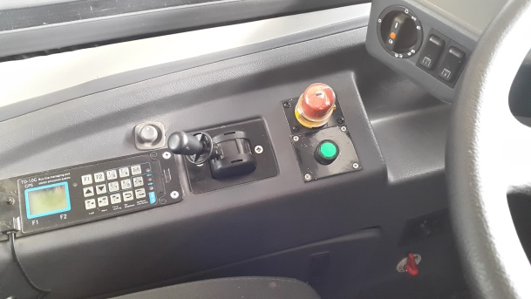
HV-Not-Aus am Fahrerarbeitsplatz
Notes:
Fahrerarbeitsplatz mit HV-Not-Aus (hier Eurabus 2.0)

Slide 15
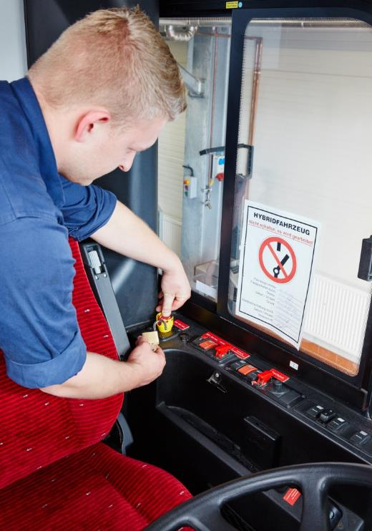
HV-Not-Aus am Fahrerarbeitsplatz
Notes:
Fahrerarbeitsplatz mit HV-Not-Aus,
Mitarbeiter deaktiviert das HV-System und montiert Vorhängeschloss, dass gegen Wiedereinschalten sichert.
Im Fenster ist ein Schild, das a) andere Personen darüber informiert, dass das System freigeschaltet wurde und
b) nur durch die namentlich darauf genannte Person wiedereingeschaltet werden darf.

Slide 16
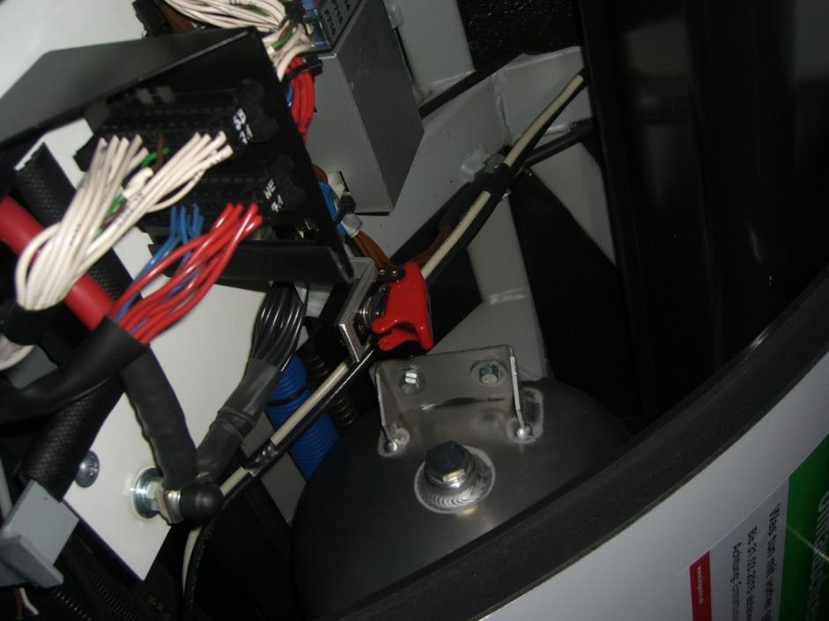
HV-Not-Aus Solaris Urbino Hybrid
Notes:
HV-Not-Aus hinter Klappe im Innenraum, ca. Fahrzeugmitte
Andere Fahrzeuge haben z.B. am Fahrerarbeitsplatz einen Not-Aus.

Slide 17
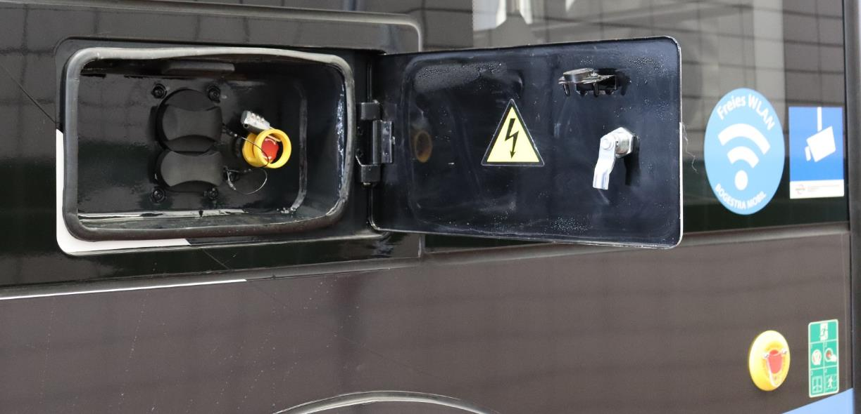
HV-Not-Aus BYD
Notes:
HV-Not-Aus hinter Klappe im Innenraum, ca. Fahrzeugmitte
Andere Fahrzeuge haben z.B. am Fahrerarbeitsplatz einen Not-Aus.
Hier Solaris Urbino Hybrid III

Slide 18
24 V Trennschalter

Slide 19
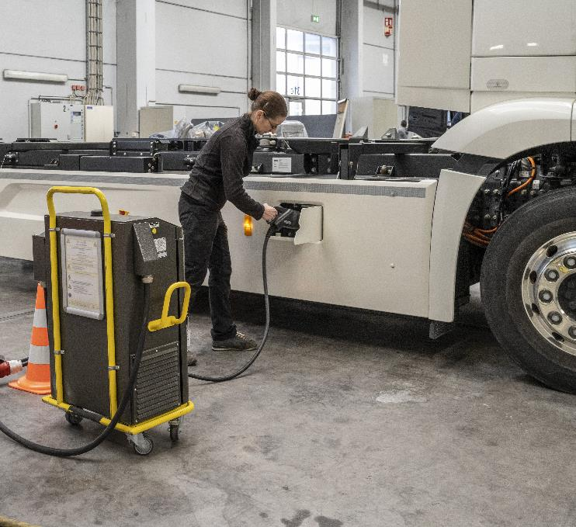
Konduktive Ladesysteme mit Stecker

Slide 20
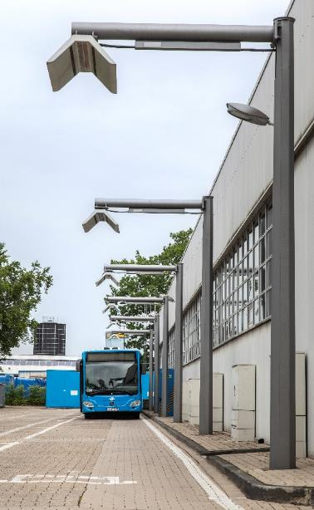
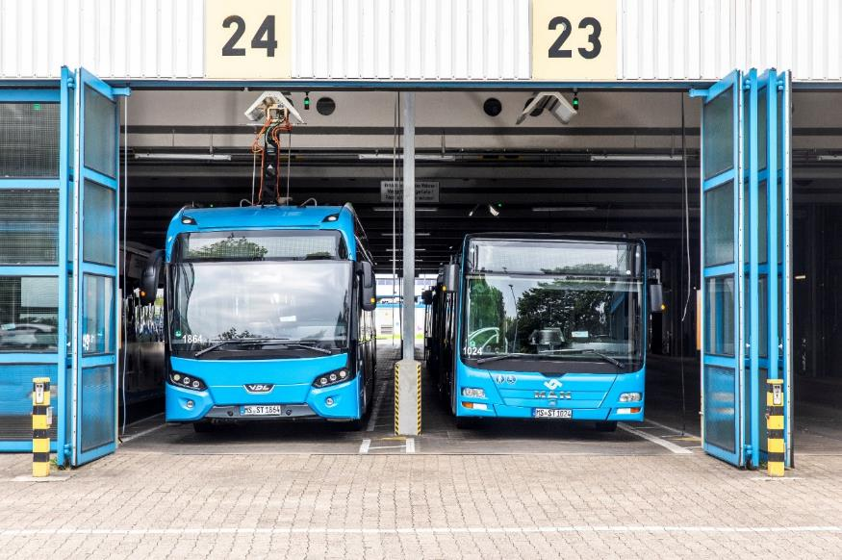
Konduktive Ladesysteme mit Stromabnehmer (Pantograph) und Depotladen

Slide 21
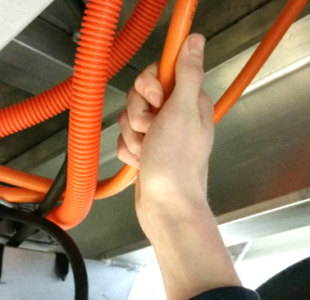
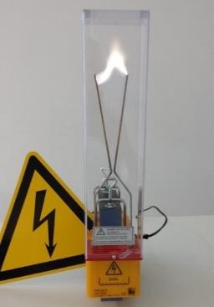
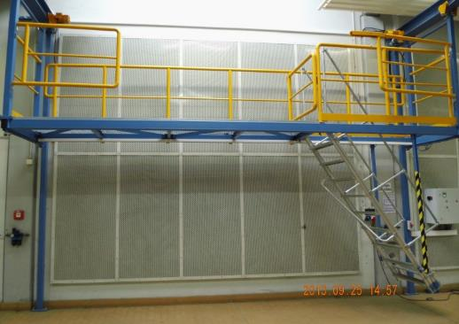
Wirkung des elektrischen Stroms
Elektrische Körperdurchströmung
Verbrennung durch Strom oder Lichtbogen
Sekundärunfälle
Nach jedem Stromunfall ist unbedingt ein Arzt aufzusuchen !
Notes:
Welche Wirkungen des elektrischen Stroms gibt es auf den menschlichen Körper?
Kurz erläutern:
Körperdurchströmung = Strom fließt durch den Körper, kann Verbrennungen verursachen und auch Herzfunktion beeinträchtigen
Störlichtbogen = Verbrennungen ähnlich dem Schweißen, Augenverblitzen
Sekundärunfälle = Verletzung durch Schreckreaktion
Bei Stromunfall immer den Arzt aufsuchen!

Slide 22
Verhalten bei Unfällen
Ruhe bewahren !
Erkennen
Denken
Handeln
Absichern des Unfallortes
Notruf
Weitere Gefahren?
Welche Maßnahmen?
Mit welchen Hilfsmitteln?
Was ist geschehen?
Wie viele Verunfallte?
Welche Verletzungen?
Lebensrettende Sofortmaßnahmen
Notes:
Generelles Verhalten bei einem Unfall.
Selbsterklärend.

Slide 23
Fragen?

